Slide 1
轴件化学镍典型工艺流程及注意事项
深圳恒享-程海
2025

Slide 2
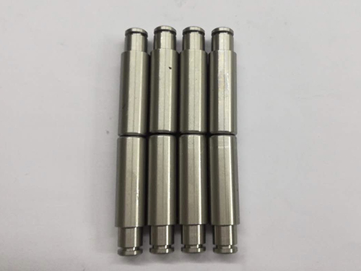
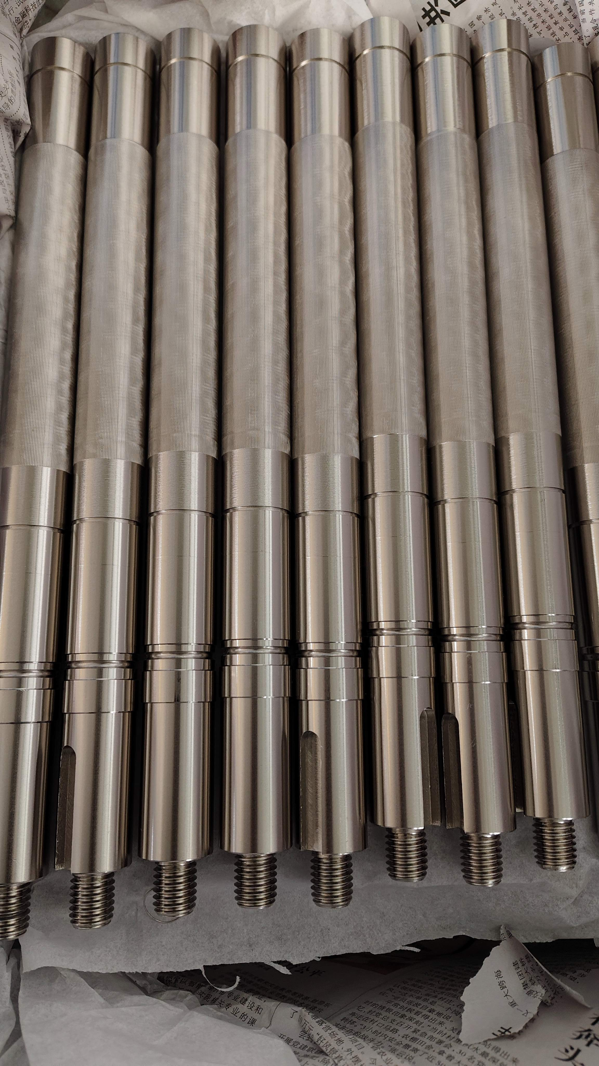



常见的轴件---耗材类与非耗材类。（无心磨与未磨产品）
耗材类
其他

Slide 3
典型工艺流程
01
02
03
04
除油（一般3-4道）
酸洗（一般一道稍浓，一道稍稀）
化学镀镍
钝化

Slide 4




流程详解
除油--轴件的油较多，较重，一般设置几道除油，后两道为超声波，使油能彻底清除干净
酸洗--两道酸主要针对有无无心磨的产品，有无心磨的产品，可过稀酸，没有无心磨的产品酸要稍浓
化学镍-重点是挂具设计，以及稳定剂的多少，决定了周期的长短
钝化--铬酐或重铬酸钾，或者两者共用

Slide 5

化学镍重点注意事项
低金属稳定剂
01
金属稳定剂高容易产生挂位印
低光亮剂
02
光亮剂高会使镀层脆性增加，弯折容易掉镍屑
多种稳定剂配合
03
轴件的承载量较大，需要多种稳定剂配合，不容易产生颗粒

Slide 6
THANK YOU
2025
深圳恒享----程海

